Slide 1
数据分析项⽬汇报
China–US Trade News Headlines
&
The fish y-coordinate
Group5： Meijun Chen · Mengyu Wu

Slide 2
报告⽬录
01
Our fish and its y-coordinate
04
Hot topic analysis
02
Figure display
05
About tax
03
Data crawling and preprocessing
06
end

Slide 3
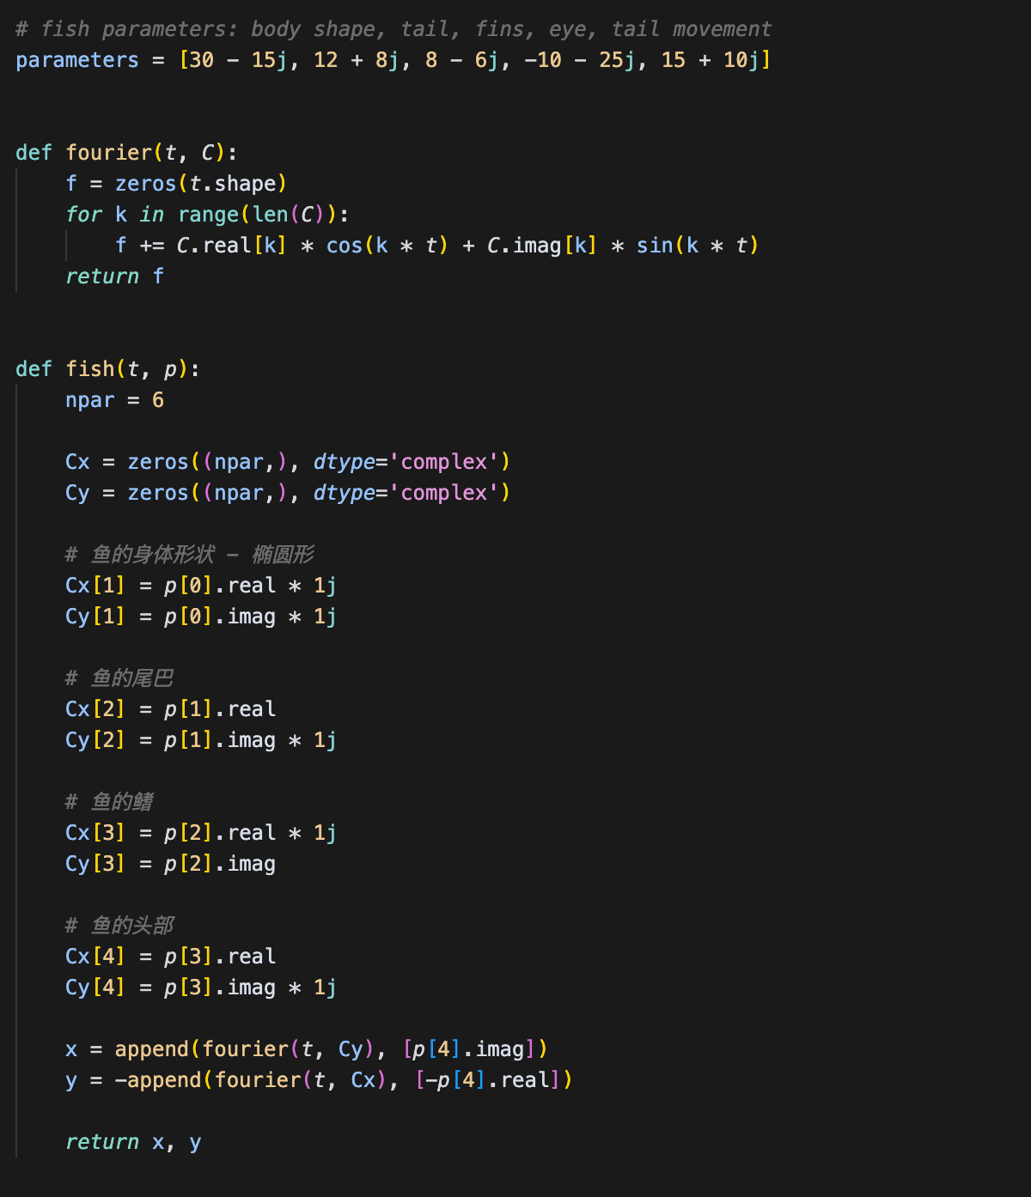
Code
复数参数与三⻆函数关系

Slide 4

参数化动物图形：蓝鲸
傅⾥叶级数建模案例
parameters = [20 + 8j, 12 - 5j, -8 + 10j, -15 - 3j, 5 + 2j]
蓝鲸参数化图形⽣成效果

Slide 5
Hot topic analysis
· Scope: Text analysis of ~1,020 English news headlines (April–July 2025) on China–US trade.
· Objective: Identify trends and themes, with emphasis on the keyword tariff.

Slide 6
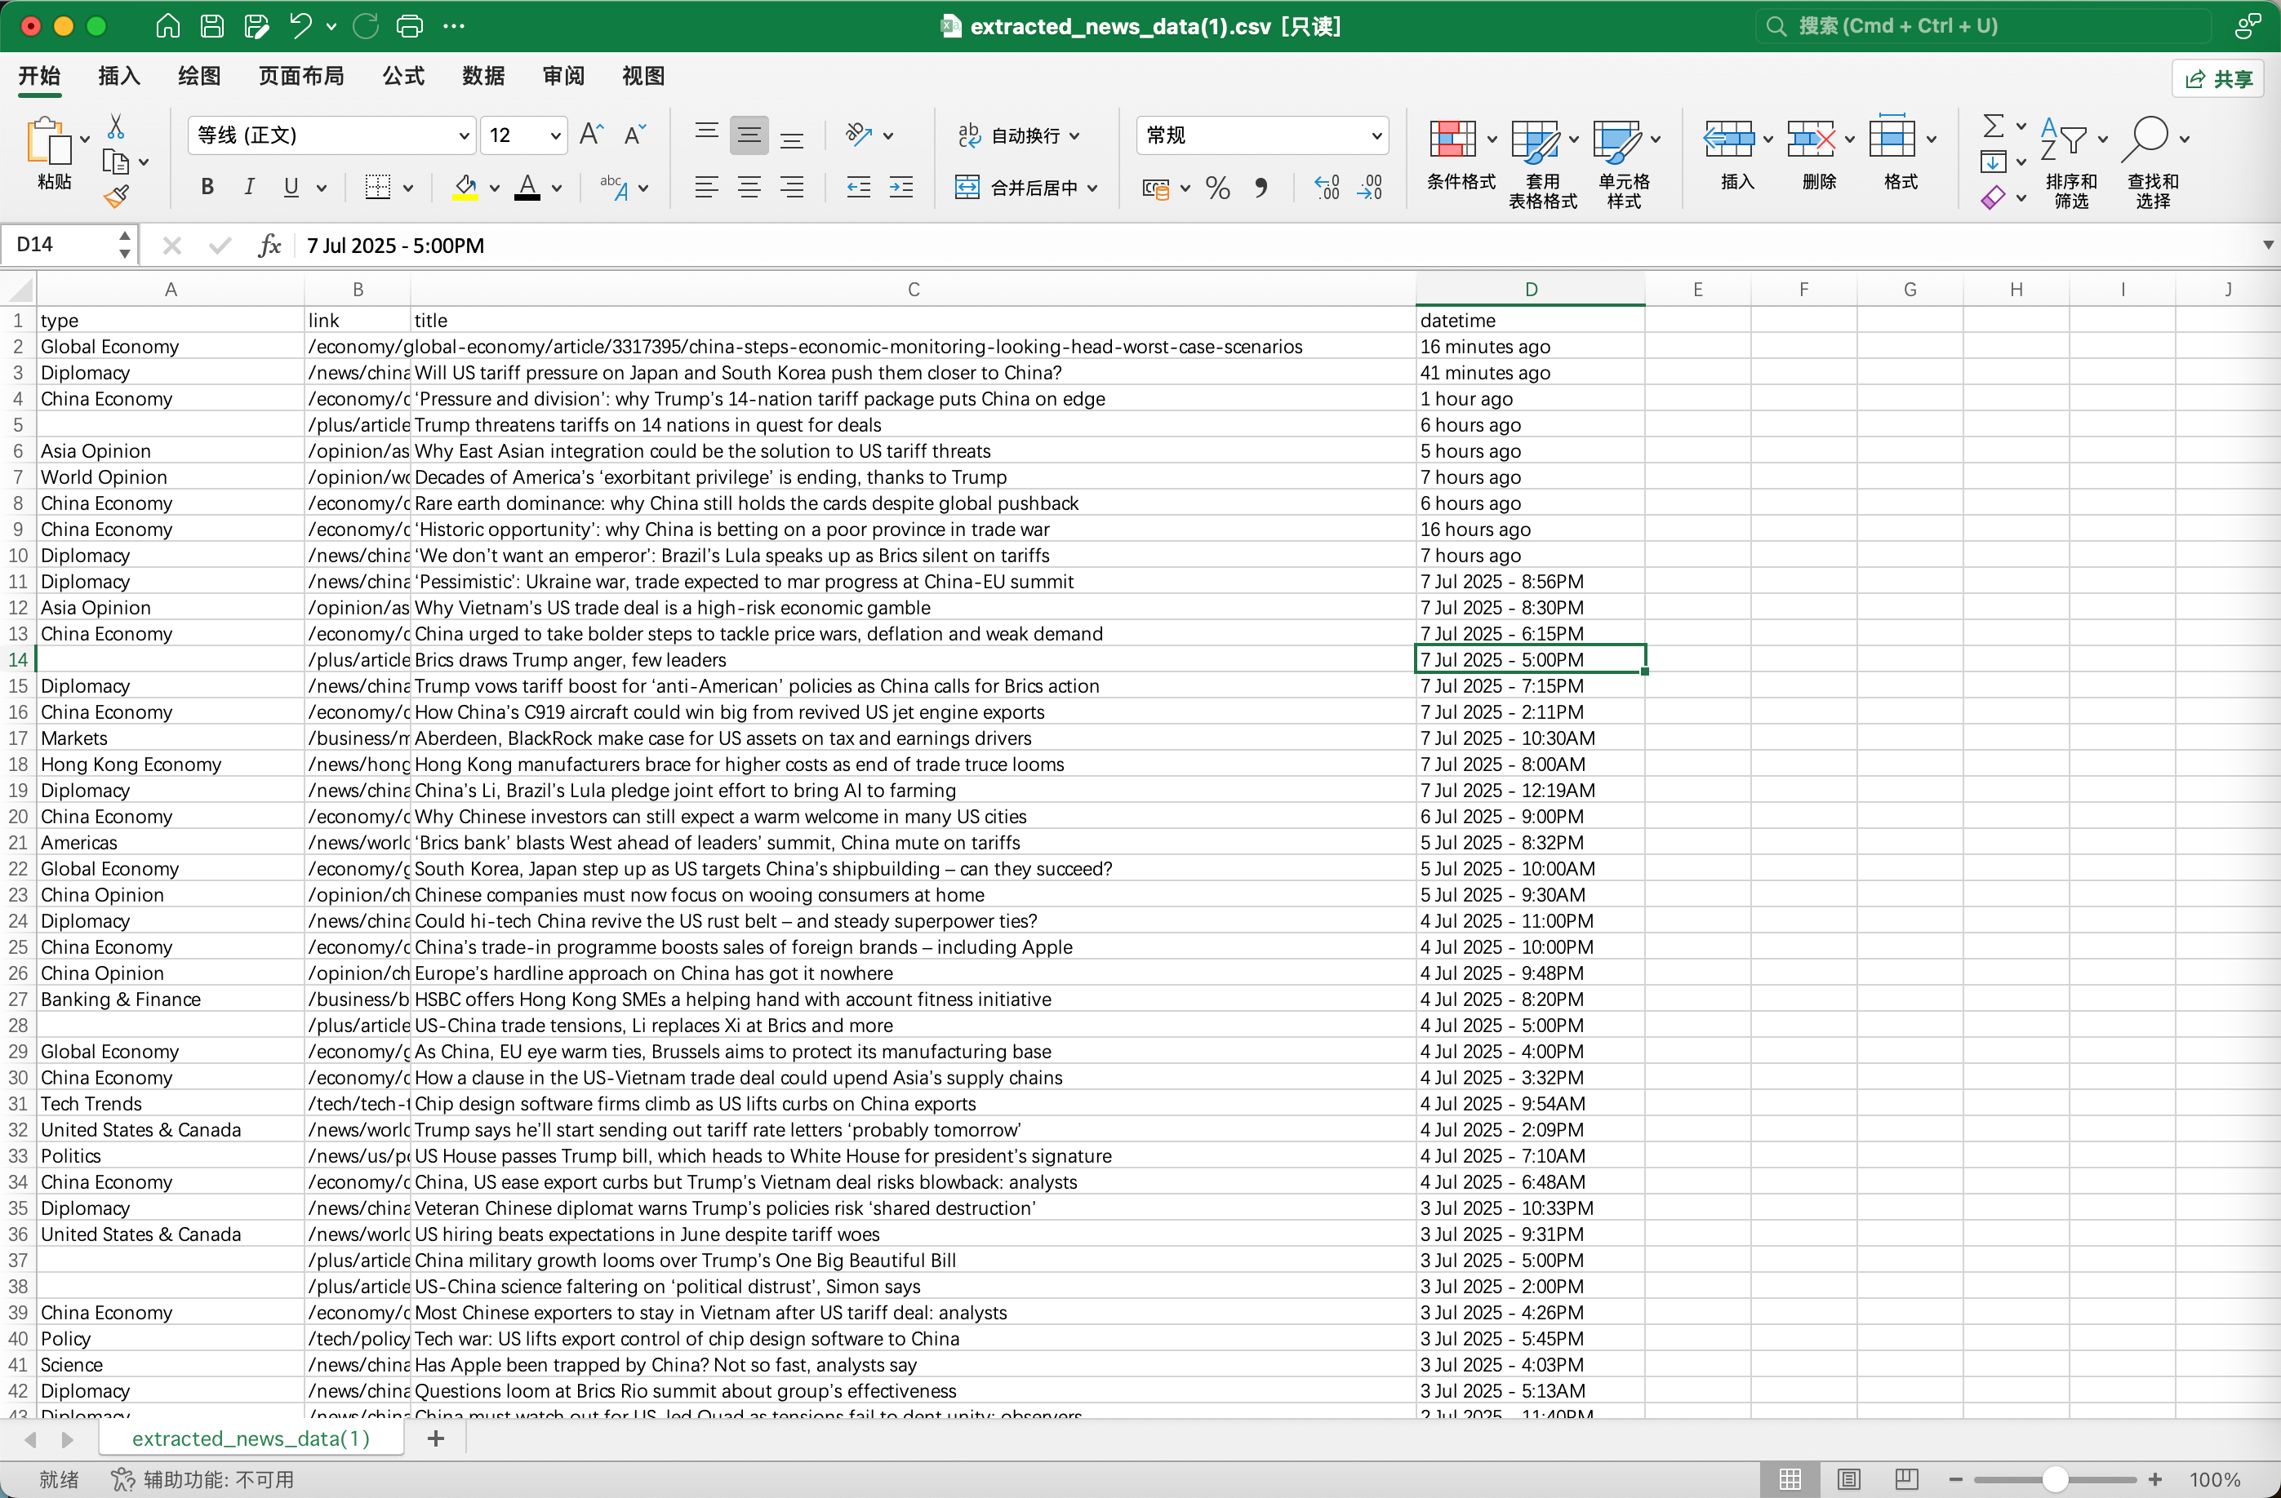
数据抓取与预处理
SCMP
中美贸易⽂章处理
年
# ⽹⻚请求与标题提取
import requests
from bs4 import BeautifulSoup
url = "https://www.scmp.com/topics/us-china-trade"
response = requests.get(url)
soup = BeautifulSoup(response.text, 'html.parser')
# 提取⽂章标题
titles = [article.get_text() for article in
soup.select('.article-title')]
Python
⽹⻚请求与数据提取代码⽰例

Slide 7
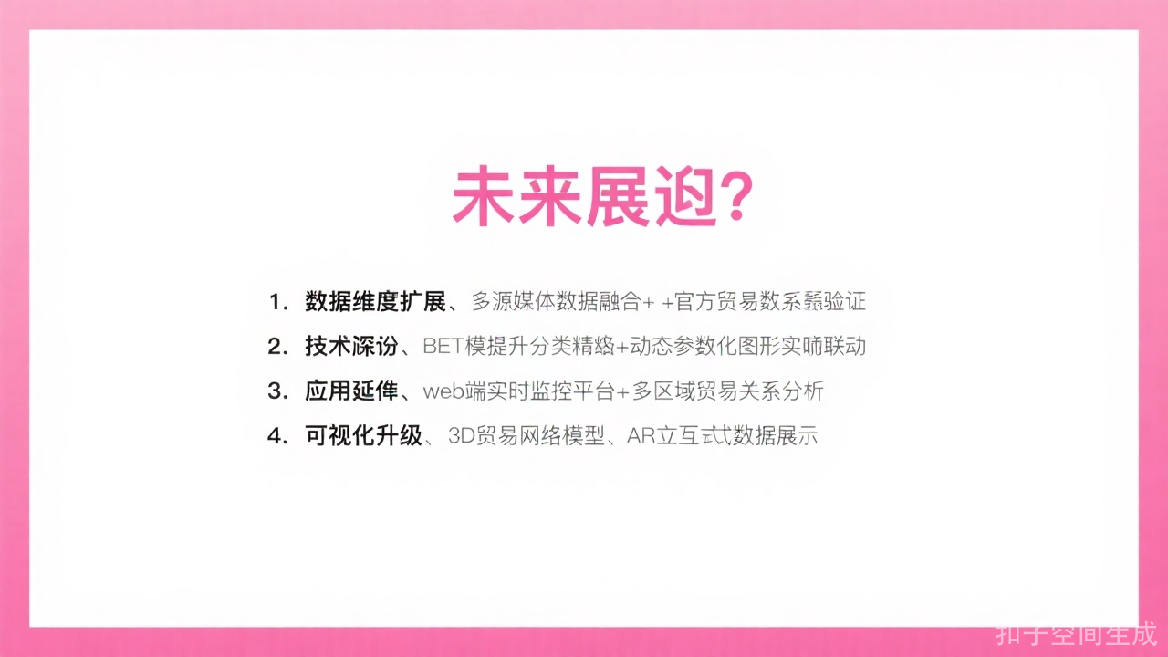
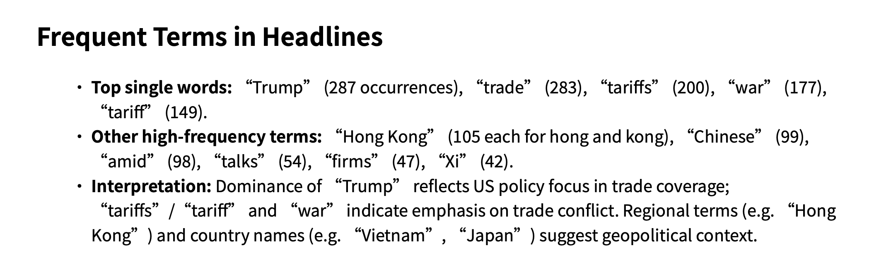

Slide 8
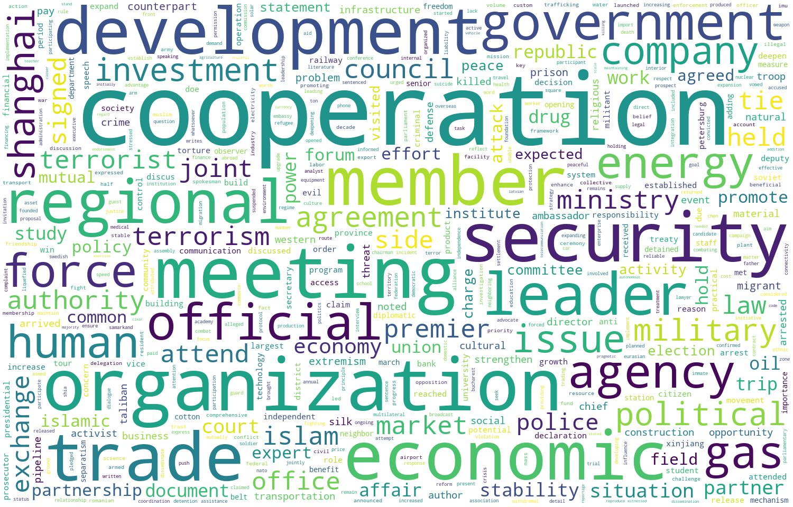

Slide 9
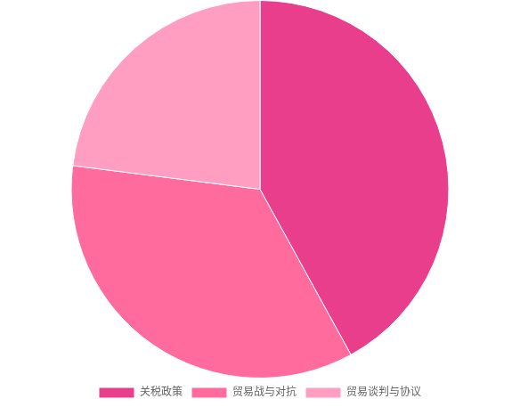
前
3
个热点话题
1
话题分布⽐例
2
热点话题详情
基于
LDA
主题建模结果
核⼼关键词与主题描述
话题编号
核⼼关键词
主题描述
1
tariff, policy
关税政策调整与影响
2
trade war, conflict
贸易战与双边对抗
3
negotiation, agreement
贸易谈判与协议达成
结论：关税政策是中美贸易中最受关注的话题，占⽐达
42%
。
结论：三⼤话题反映了中美贸易的核⼼争议点与解决途径。

Slide 10
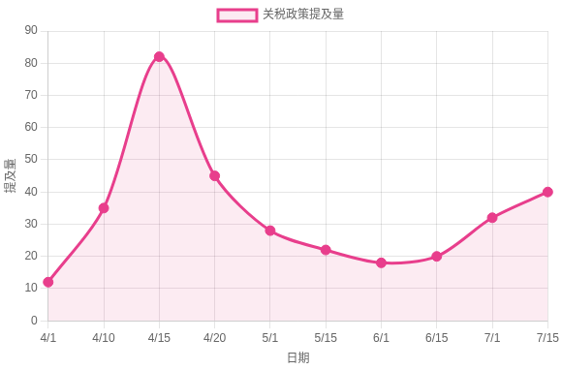
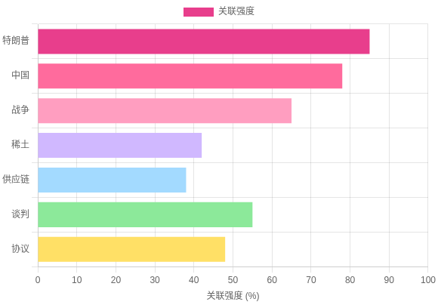
关税政策时间趋势分析
2025
年
4-7
⽉
SCMP
⽂章数据
1
关税政策提及量时间趋势
2
关税政策关联关键词
2025
年
4
⽉
1
⽇
-7
⽉
15
⽇每⽇关税政策提及量
关税政策与其他关键词的共现强度
峰值特征：
4
⽉中旬出现尖峰（解放⽇关税宣布），
4
⽉后下降，
7
⽉初因暂停协议到期回
升。
关税与特朗普、中国、战争强关联；稀⼟、供应链为次要关联。

